Slide 1


BÀI 8
ẤN ĐỘ CỔ ĐẠI

Slide 2


A.
Khởi Động

Slide 3


Slide 4


III.
Những thành tựu văn hoá tiêu biểu

Slide 5

3. Những thành tựu văn hoá tiêu biểu
Kĩ thuật mảnh ghép
Chữ viết, văn học, tôn giáo.
Kiến trúc, lịch pháp, toán học.
Nhóm 1,2,3,4
Nhóm 5,6,7,8
Note: Em hãy kể tên các thành tựu văn hoá tiêu biểu của Ấn Độ cổ đại.

Slide 6
3. Những thành tựu văn hoá tiêu biểu
Tôn giáo
Văn học
Chữ viết
Đạo Bà La Môn, đạo Phật
Sử thi Ma-ha-bha-ra-ta và Ra-ma-y-a-na.
Chữ Phạn.
Kiến trúc
Lịch pháp
Toán học
Cột đá A-sô-ca và đại bảo tháp San-chi
Làm ra lịch.
Hệ số có 10 chữ số, đặc biệt là giá trị của số 0

Slide 7
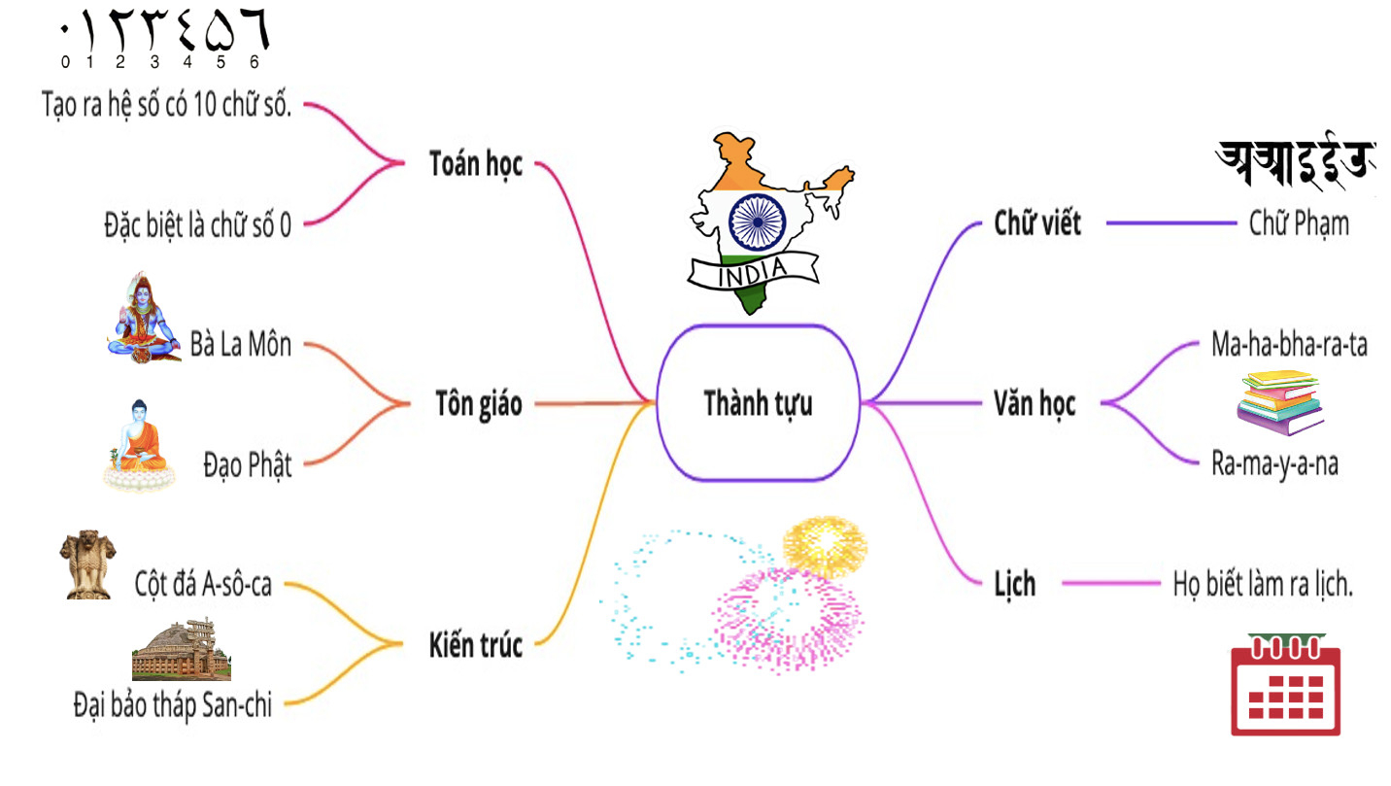

Slide 8
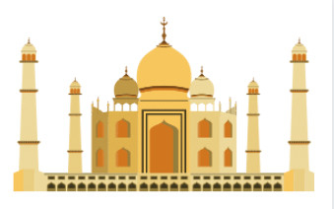
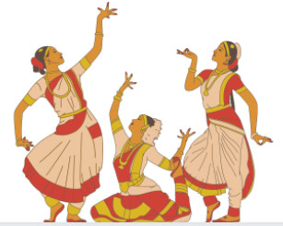

Em ấn tượng nhất với thành tựu nào của nến văn minh Ấn Độ cổ đại? Vì sao?

Slide 9



B.
LUYỆN TẬP, VẬN DỤNG

Slide 10
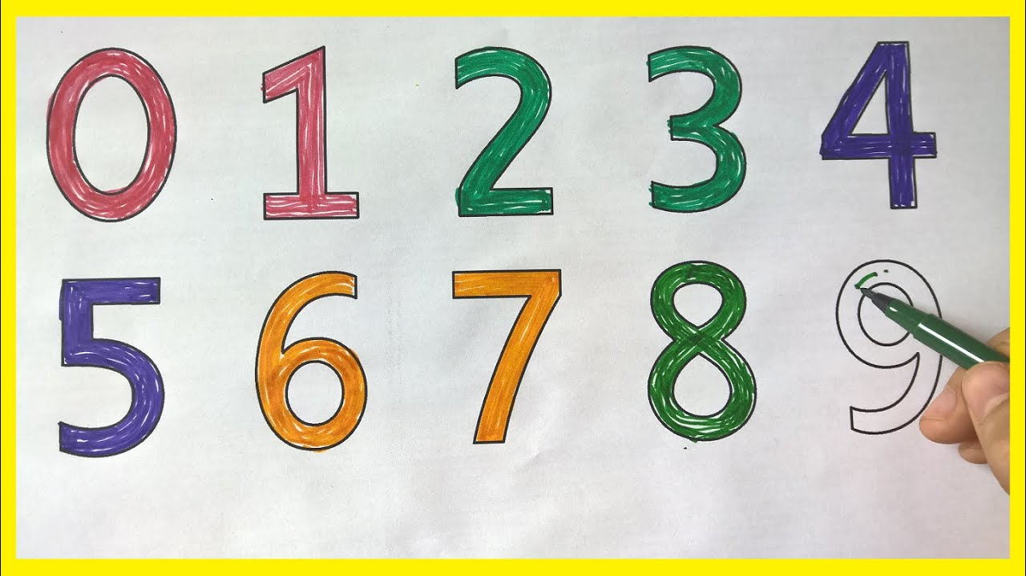
Vận dụng: Quan sát hình ảnh dưới đây, hãy cho biết việc người Ấn Độ sáng tạo ra các chữ số có ý nghĩa như thế nào? Vì sao việc sáng tạo ra chữ số 0 lại được xem là quan trọng nhất?

Slide 11


Slide 12
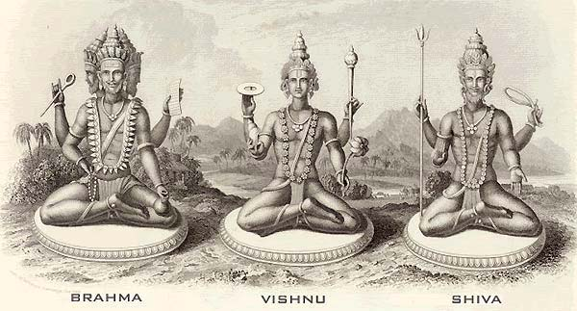
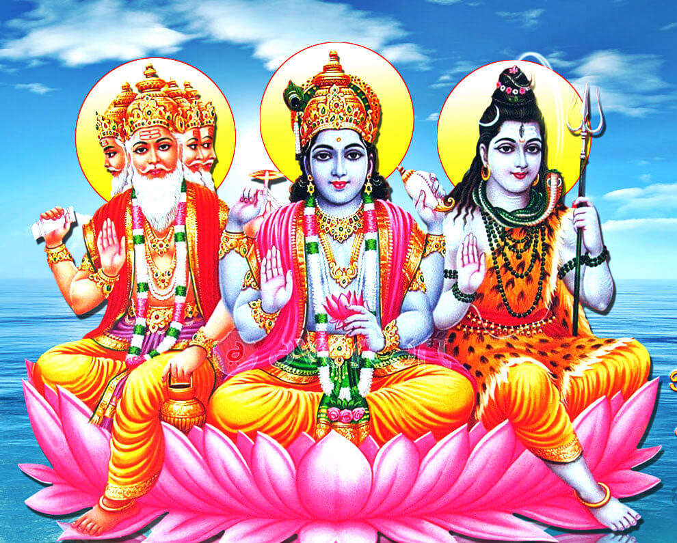

Tôn giáo

Slide 13

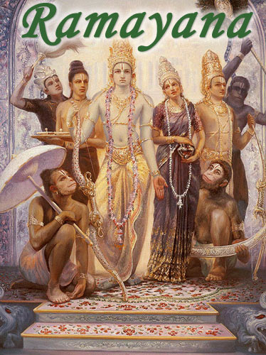
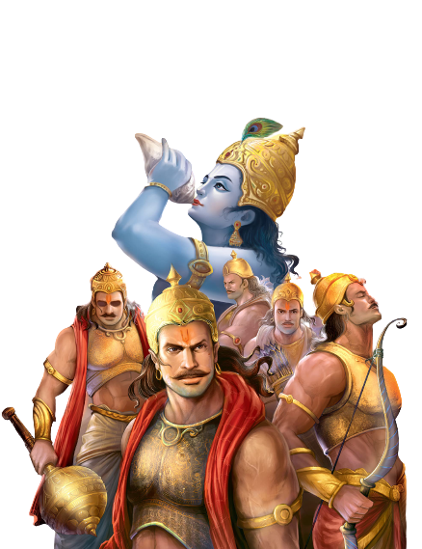
Sử thi Ma-ha-bha-ra-ta và Ra-ma-y-a-na

Slide 14
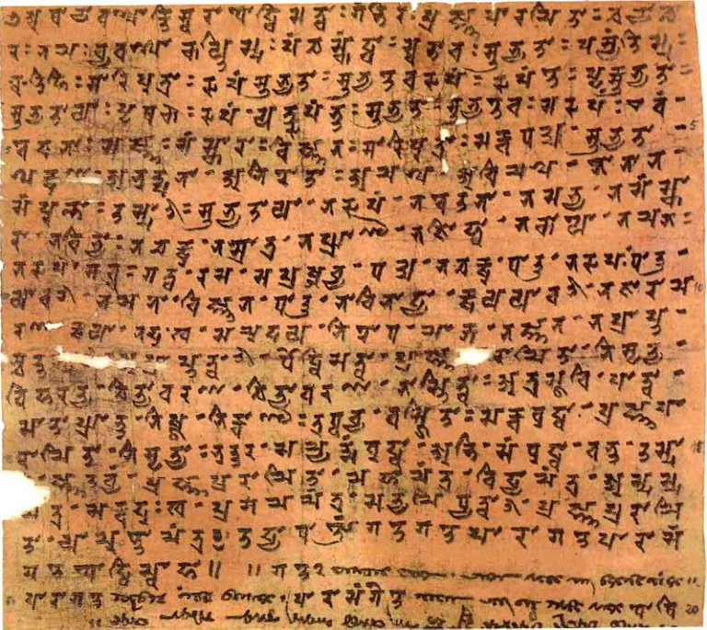
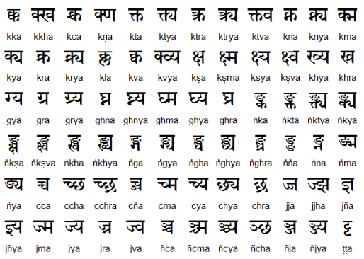
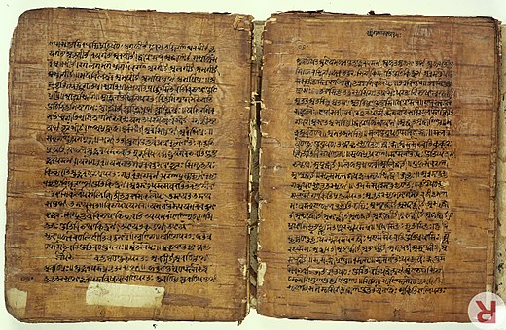
Chữ viết

Slide 15

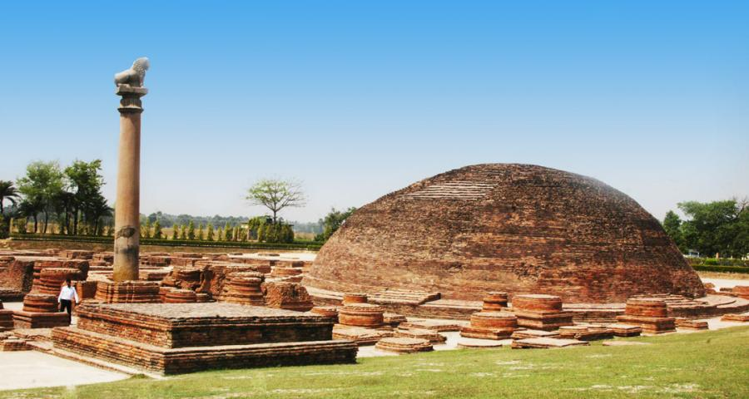
Cột đá A-sô-ca

Slide 16
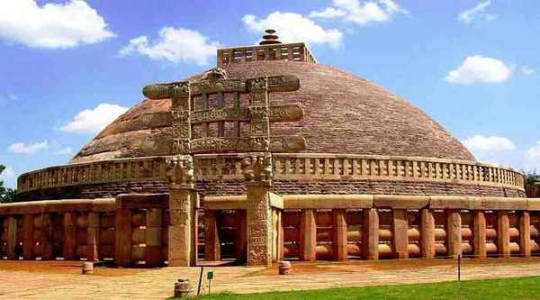
Đại bảo tháp San-chi

Slide 17
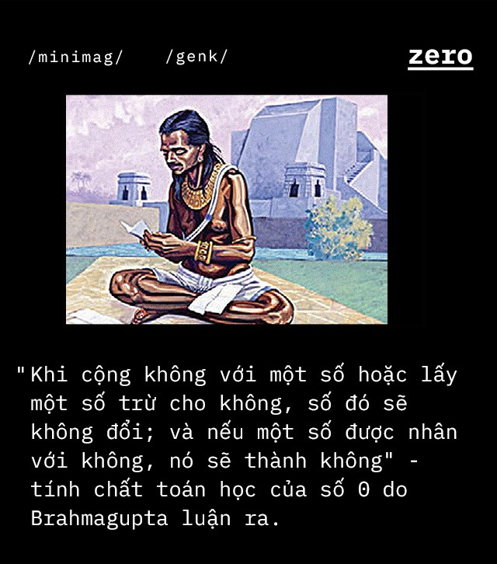

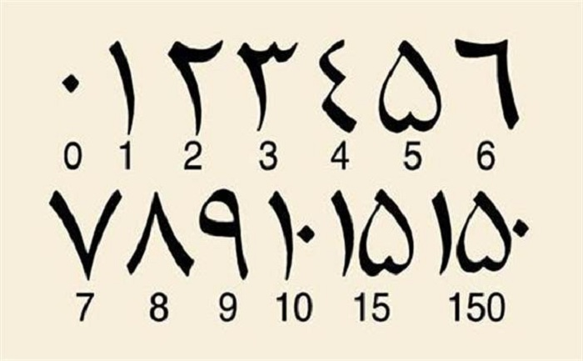

Toán học

Slide 18
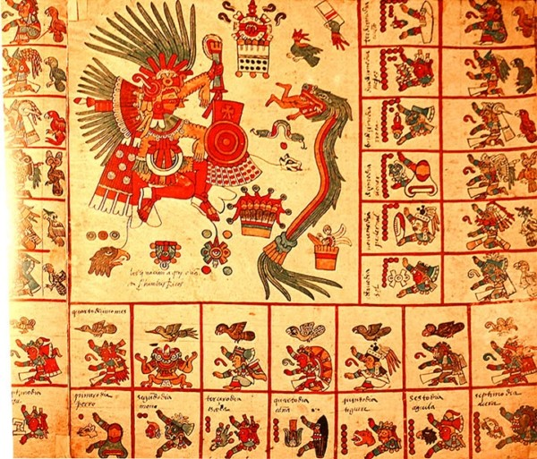
Hình ảnh bức lịch của người Ấn Độ cổ, bản lịch cổ có tên Codex Borbonicus tìm thấy năm 1507.

